Slide 1

CHÀO MỪNG CÁC EM ĐẾN VỚI BUỔI HỌC NGÀY HÔM NAY

Slide 2


KHỞI ĐỘNG
Trò chơi: “Lật mảnh ghép”
Luật chơi: GV có 6 câu hỏi tương ứng với 6 mảnh ghép. Học sinh trả lời đúng mỗi mảnh ghép, thì 1 góc của bức tranh từ khóa sẽ được mở ra.
Các nhóm viết đáp án ra bảng nhóm. Nhóm nào trả lời đúng mỗi câu hỏi sẽ nhận được 1 sticker dán vào biển tên nhóm.
Nhóm nào đoán được bức tranh từ khóa sẽ nhận được 3 sticker.

Slide 3











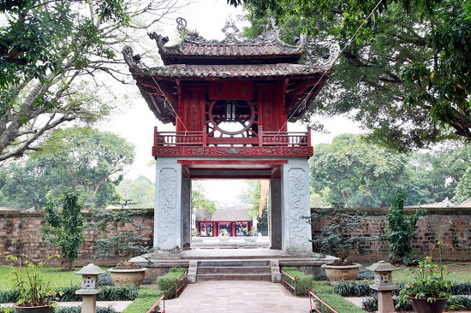










Slide 4

Câu hỏi 1: Đại tướng Võ Nguyên Giáp từng là giáo viên dạy môn gì?
A. Toán B. Lịch Sử
C. Ngữ Văn D. Tiếng Anh
Đáp án B

Slide 5
Câu hỏi 2: Tên đầy đủ của ngày 20/11?
A. Nhà giáo Việt Nam.
B. Hiến chương Nhà giáo Việt Nam.
C. Hiến chương Nhà giáo.
D. Hiến chương Nhà giáo 20/11.
Đáp án B

Slide 6
Câu hỏi 3: Cái gì?
“Da trắng muốt
Ruột trắng tinh
Bạn với học sinh
Thích cọ đầu vào bảng”
Đáp án: Viên phấn

Slide 7
Câu hỏi 4: Cái gì?
“Cày trên đồng ruộng trắng phau
Khát xuống uống nước giếng sâu đen ngòm”
Đáp án: Cái bút mực

Slide 8
Câu hỏi 5: Trong bài thơ “Ngày đầu tiên đi học” của nhà thơ Viễn Phương, cô giáo được so sánh với ai?
Đáp án: Cô giáo như mẹ hiền

Slide 9
Câu hỏi 6:
“Nơi nào Bác sống một thời
Làm thầy giáo dạy trẻ vui học hành”
Trường tiểu học Pháp-bản xứ
Trường tiểu học Pháp – Việt
Trường Dục Thanh – Phan Thiết
Trường Quốc học Huế
Đáp án: C

Slide 10
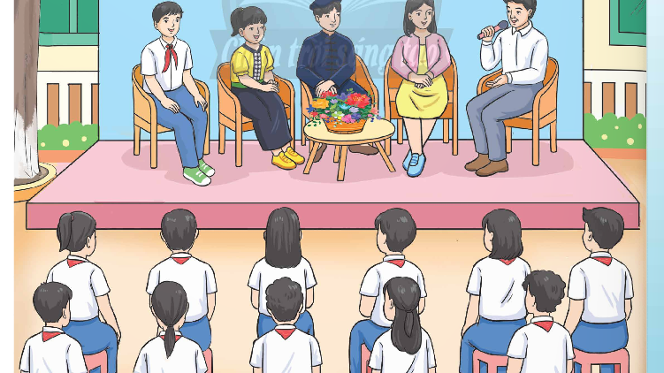

CHỦ ĐỀ 3: GÓP PHẦN XÂY DỰNG VĂN HÓA NHÀ TRƯỜNG

Slide 11
CHỦ ĐỀ 3: GÓP PHẦN XÂY DỰNG VĂN HÓA NHÀ TRƯỜNG
1. Tìm hiểu những hoạt động góp phần xây dựng văn hóa nhà trường
Kể tên các hoạt đọng góp phần xây dựng văn hóa nhà trường của trường em?
Hoạt động phòng chống bạo lực học đường
Các hoạt động lao động công ích
Xây dựng lối sống hài hòa với thầy cô, bạn bè
Các hoạt động văn nghệ của bên Đội

Slide 12

CHỦ ĐỀ 3: GÓP PHẦN XÂY DỰNG VĂN HÓA NHÀ TRƯỜNG
1. Tìm hiểu những hoạt động góp phần xây dựng văn hóa nhà trường
Thảo luận nhóm
Trao đổi về các việc làm góp phần xây dựng văn hóa nhà trường mà em đã tham gia?
Tên hoạt động | Các hoạt động cụ thể em đã tham gia | Kết quả hoạt động
Xây dựng lối sống hài hòa với thầy cô và các bạn | Sống hài hòa với thầy cô. Tích cực chia sẻ, hòa đồng với các bạn. | Biết quan tâm, chia sẻ niềm vui, lỗi buồn với thầy cô và các bạn. Biết đồng cảm với khó khăn của các bạn…

Slide 13
CHỦ ĐỀ 3: GÓP PHẦN XÂY DỰNG VĂN HÓA NHÀ TRƯỜNG
1. Tìm hiểu những hoạt động góp phần xây dựng văn hóa nhà trường
Chia sẻ cảm xúc của em khi tham gia các hoạt động góp phần xây dựng văn hóa nhà trường.

Slide 14
CHỦ ĐỀ 3: GÓP PHẦN XÂY DỰNG VĂN HÓA NHÀ TRƯỜNG
2. Tôn trọng sự khác biệt của thầy cô và các bạn
Thảo luận nhóm
Nhóm 1 và 2: Thảo luận về những việc làm thể hiện tôn trọng sự khác biệt của thầy cô.
Nhóm 3 và 4: Thảo luận về những việc làm thể hiện tôn trọng sự khác biệt của các bạn.

Slide 15

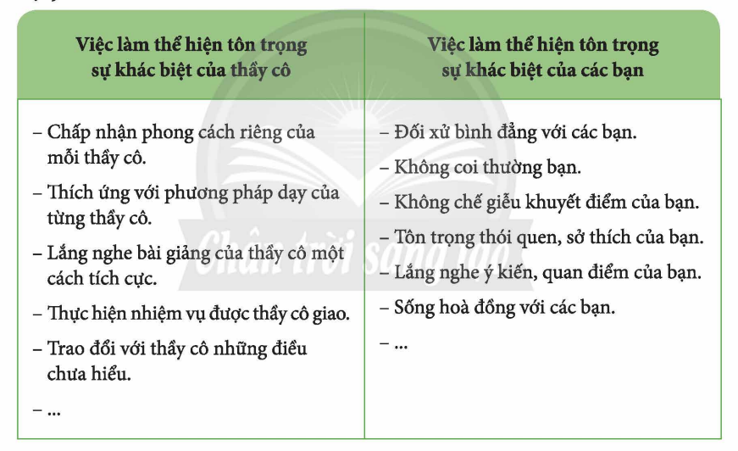
CHỦ ĐỀ 3: GÓP PHẦN XÂY DỰNG VĂN HÓA NHÀ TRƯỜNG
2. Tôn trọng sự khác biệt của thầy cô và các bạn
Việc làm thể hiện tôn trọng sự khác biệt

Slide 16
CHỦ ĐỀ 3: GÓP PHẦN XÂY DỰNG VĂN HÓA NHÀ TRƯỜNG
2. Tôn trọng sự khác biệt của thầy cô và các bạn
Tình huống 1
Thầy H dạy Ngữ văn ở lớp của D rất hay làm những bài thơ ngắn và đọc cho cả lớp nghe. D thường cảm thấy khó chịu và quay sang nói chuyện riêng với bạn mỗi khi thầy đọc thơ.
Tình huống 2
Bạn X thường nói lắp mỗi khi mất bình tĩnh. Những lúc như vậy, một số bạn trong lớp lại cười.
Thảo luận nhóm, chia sẻ cách HS thể hiện tôn trọng sự khác biệt trong các tình huống bên
Tình huống 3
Bạn A có sở thích tìm hiểu về thiên văn học nên ở lớp, A thường say xưa nói về dải Ngân hà và các chòm sao. Một số bạn trong lớp thường hay trêu chọc A là “Người đến từ hành tinh khác”.

Slide 17
CHỦ ĐỀ 3: GÓP PHẦN XÂY DỰNG VĂN HÓA NHÀ TRƯỜNG
2. Tôn trọng sự khác biệt của thầy cô và các bạn
Tình huống 1
Thầy H dạy Ngữ văn ở lớp của D rất hay làm những bài thơ ngắn và đọc cho cả lớp nghe. D thường cảm thấy khó chịu và quay sang nói chuyện riêng với bạn mỗi khi thầy đọc thơ.
- Chấp nhận phong cách riêng của thầy H.
- Lắng nghe bài thơ của thầy H một cách tích cực để thấy ya nghĩa và giá trị của bài thơ.
- Chia sẻ với thầy H về những điều chưa hiểu đối với bài thơ của thầy.
- Quản lí cảm xúc trong giờ học để không tỏ thái độ khó chịu hay nói chuyện riêng với bạn.

Slide 18
CHỦ ĐỀ 3: GÓP PHẦN XÂY DỰNG VĂN HÓA NHÀ TRƯỜNG
2. Tôn trọng sự khác biệt của thầy cô và các bạn
- Động viên bạn để bạn không mất bình tĩnh.
- Không lấy khiếm khuyết của bạn X làm trò cười.
- Tôn trọng thói quen của bạn.
- Giúp bạn rèn luyện để không nói lắp nữa.
Tình huống 2
Bạn X thường nói lắp mỗi khi mất bình tĩnh. Những lúc như vậy, một số bạn trong lớp lại cười.

Slide 19
CHỦ ĐỀ 3: GÓP PHẦN XÂY DỰNG VĂN HÓA NHÀ TRƯỜNG
2. Tôn trọng sự khác biệt của thầy cô và các bạn
Tình huống 3
Bạn A có sở thích tìm hiểu về thiên văn học nên ở lớp, A thường say xưa nói về dải Ngân hà và các chòm sao. Một số bạn trong lớp thường hay trêu chọc A là “Người đến từ hành tinh khác”.
- Tôn trọng thói quen, sở thích của bạn A.
- Tôn trọng sự khác biệt của bạn A.
- Tích cực tham gia các hoạt động cùng bạn để hiểu và chia sẻ với sở thích khoa học của bạn.

Slide 20

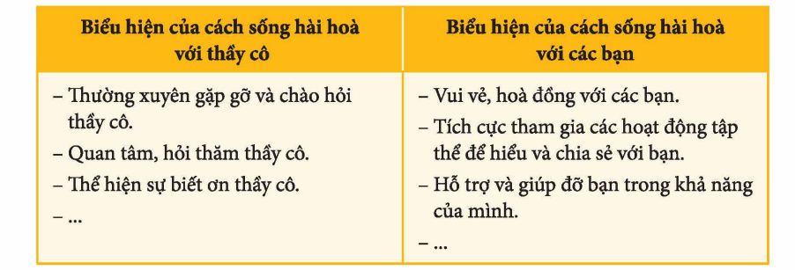
CHỦ ĐỀ 3: GÓP PHẦN XÂY DỰNG VĂN HÓA NHÀ TRƯỜNG
3. Thể hiện cách sống hài hòa với thầy cô và các bạn
THẢO LUẬN
NHÓM ĐÔI
Trao đổi về biểu hiện của cách sống hài hòa với thầy cô và các bạn.

Slide 21
CHỦ ĐỀ 3: GÓP PHẦN XÂY DỰNG VĂN HÓA NHÀ TRƯỜNG
3. Thể hiện cách sống hài hòa với thầy cô và các bạn
Thể hiện cách sống hài hòa qua các tình huống sau như thế nào?
THẢO LUẬN
NHÓM ĐÔI
Tình huống 1: Cô B đến lớp với tâm trạng mệt mỏi, giờ giảng bài của cô không được sôi nổi như mọi khi.
Tình huống 2: N là một học sinh giỏi, luôn tích cực trong học tập nhưng lại ít tham gia các hoạt động phong trào. Trong lớp, N cũng ít nói chuyện với các bạn.

Slide 22
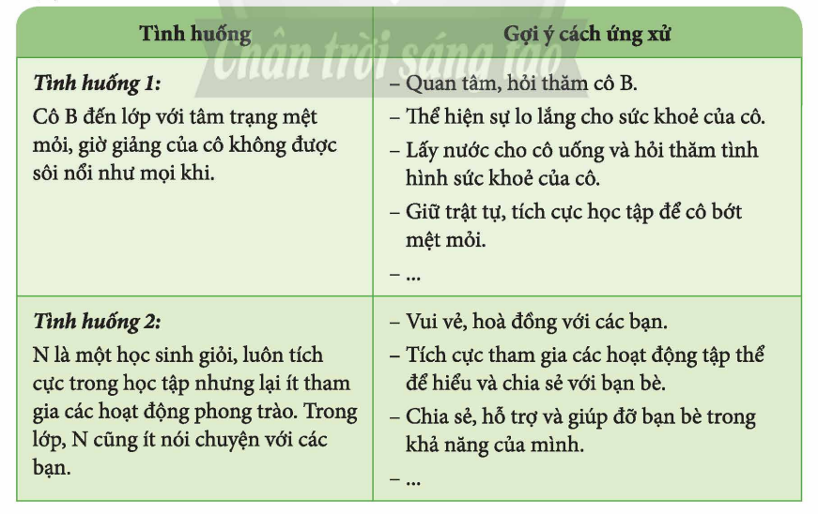
CHỦ ĐỀ 3: GÓP PHẦN XÂY DỰNG VĂN HÓA NHÀ TRƯỜNG
3. Thể hiện cách sống hài hòa với thầy cô và các bạn

Slide 23
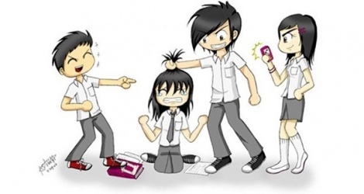
CHỦ ĐỀ 3: GÓP PHẦN XÂY DỰNG VĂN HÓA NHÀ TRƯỜNG
4. Xây dựng kế hoạch tổ chức hoạt động phòng chống bắt nạt học đường
Những hành vi bắt nạt học đường nào xuất hiện trong những bức tranh sau đây?
TRÒ CHƠI
“AI NHANH HƠN”
Hình 1
Bắt nạt thể chất, tinh thần

Slide 24

CHỦ ĐỀ 3: GÓP PHẦN XÂY DỰNG VĂN HÓA NHÀ TRƯỜNG
4. Xây dựng kế hoạch tổ chức hoạt động phòng chống bắt nạt học đường
Những hành vi bắt nạt học đường nào xuất hiện trong những bức tranh sau đây?
TRÒ CHƠI
“AI NHANH HƠN”
Hình 2
Bắt nạt trực tuyến

Slide 25

CHỦ ĐỀ 3: GÓP PHẦN XÂY DỰNG VĂN HÓA NHÀ TRƯỜNG
4. Xây dựng kế hoạch tổ chức hoạt động phòng chống bắt nạt học đường
Những hành vi bắt nạt học đường nào xuất hiện trong những bức tranh sau đây?
TRÒ CHƠI
“AI NHANH HƠN”
Hình 3
Bắt nạt trực tuyến

Slide 26

CHỦ ĐỀ 3: GÓP PHẦN XÂY DỰNG VĂN HÓA NHÀ TRƯỜNG
4. Xây dựng kế hoạch tổ chức hoạt động phòng chống bắt nạt học đường
Hiện nay, trong môi trường học đường xuất hiện nhiều dạng bắt nạt như: Bắt nạt bằng lời nói, bắt nạt trực tuyến, bắt nạt thân thể, bắt nạt mối quan hệ,…Những hành vi bắt nạt học đường đã làm cho mối quan hệ bạn bè không còn thân thiết, gắn bó và văn minh nữa. Vì vậy, chúng ta cùng nhau xây dựng kế hoạch để tổ chức các hoạt động phòng chống bắt nạt học đường.

Slide 27
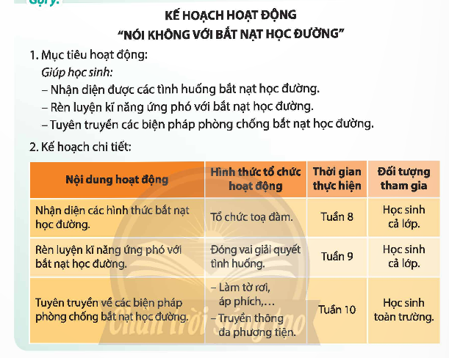
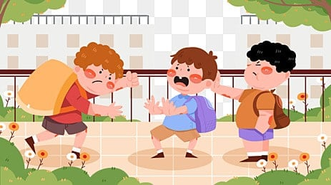
CHỦ ĐỀ 3: GÓP PHẦN XÂY DỰNG VĂN HÓA NHÀ TRƯỜNG
4. Xây dựng kế hoạch tổ chức hoạt động phòng chống bắt nạt học đường
Lập kế hoạch tổ chức hoạt động phòng chống bắt nạt học đường.
Thảo luận nhóm

Slide 28
CHỦ ĐỀ 3: GÓP PHẦN XÂY DỰNG VĂN HÓA NHÀ TRƯỜNG
4. Xây dựng kế hoạch tổ chức hoạt động phòng chống bắt nạt học đường
Bình chọn kế hoạch khả thi nhất thông qua việc giơ thẻ màu.
Báo cáo kế hoạch
Rất khả thi
Ít khả thi
Không khả thi

Slide 29
CHỦ ĐỀ 3: GÓP PHẦN XÂY DỰNG VĂN HÓA NHÀ TRƯỜNG
5. Tham gia thực hiện và đánh giá hiệu quả hoạt động phòng chống bắt nạt học đường
Phân chia 6 nhóm
Thực hiện kế hoạch phòng chống bắt nạt học đường mà lớp đã chọn.

Slide 30
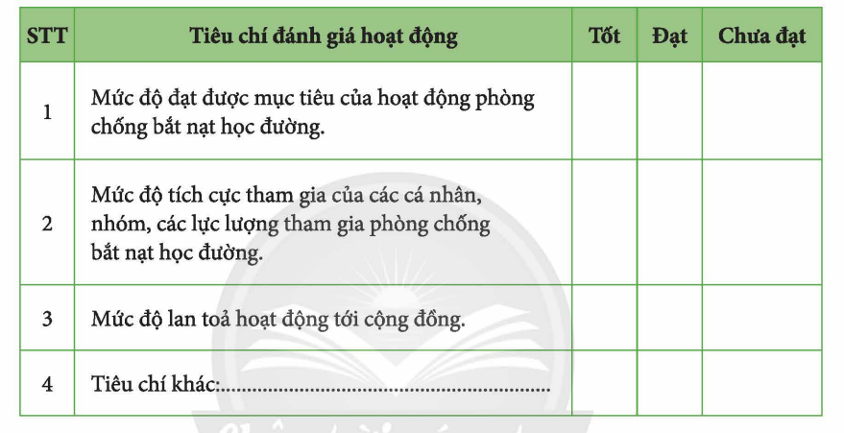
CHỦ ĐỀ 3: GÓP PHẦN XÂY DỰNG VĂN HÓA NHÀ TRƯỜNG
5. Tham gia thực hiện và đánh giá hiệu quả hoạt động phòng chống bắt nạt học đường
Báo cáo
Đánh giá hiệu quả của hoạt động phòng chống bắt nạt học đường đã thực hiện.

Slide 31
CHỦ ĐỀ 3: GÓP PHẦN XÂY DỰNG VĂN HÓA NHÀ TRƯỜNG
5. Tham gia thực hiện và đánh giá hiệu quả hoạt động phòng chống bắt nạt học đường
Chia sẻ
Cảm nhận của em như thế nào khi tham gia các hoạt động phòng chống bắt nạt học đường?
02
Nếu không tổ chức các hoạt động đó thì điều gì sẽ xảy ra?
01

Slide 32
CHỦ ĐỀ 3: GÓP PHẦN XÂY DỰNG VĂN HÓA NHÀ TRƯỜNG
6. Xây dựng kế hoạch buổi lao động công ích ở trường
Luật chơi
Quản trò hô: “Bắn tên, bắn tên”.
HS hô: “Tên ai, tên ai”.
Quản trò hô: “Tên A, tên A”.
Mỗi bạn được mời sẽ nói một điểm tích cực của bạn A. Người nói sau không được trùng lặp ý kiến của người nói trước.
TRÒ CHƠI
TÌM RA ĐIỂM TỐT

Slide 33
CHỦ ĐỀ 3: GÓP PHẦN XÂY DỰNG VĂN HÓA NHÀ TRƯỜNG
6. Xây dựng kế hoạch buổi lao động công ích ở trường
Mỗi bạn đều có điểm tích cực, tạo nên nét riêng của từng người trong tập thể. Điều quan trọng là mọi người có thể nhìn thấy những điểm tốt của nhau để ghi nhận, để khích lệ, giúp lan tỏa những điều tích cực trong cuộc sống. Hi vọng rằng, sau này cả lớp sẽ luôn nhớ về nhau với những điểm tích cực, tốt đẹp để cuộc sống trở nên hạnh phúc hơn. Điều đó góp phần xây dựng truyền thống văn hóa tốt đẹp của nhà trường.

Slide 34
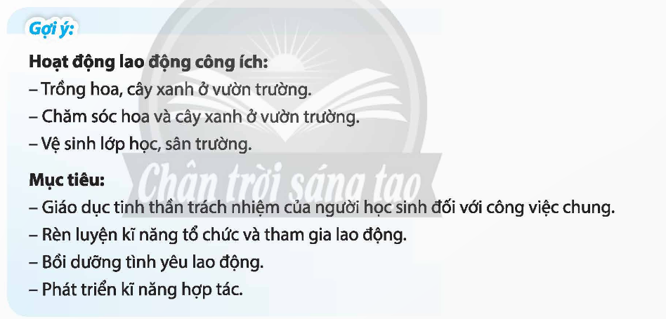
CHỦ ĐỀ 3: GÓP PHẦN XÂY DỰNG VĂN HÓA NHÀ TRƯỜNG
6. Xây dựng kế hoạch buổi lao động công ích ở trường
THẢO LUẬN NHÓM 4 HS
Thảo luận nhóm, lựa chọn một hoạt động công ích ở trường để tham gia và xác định mục tiêu của hoạt động đó.

Slide 35
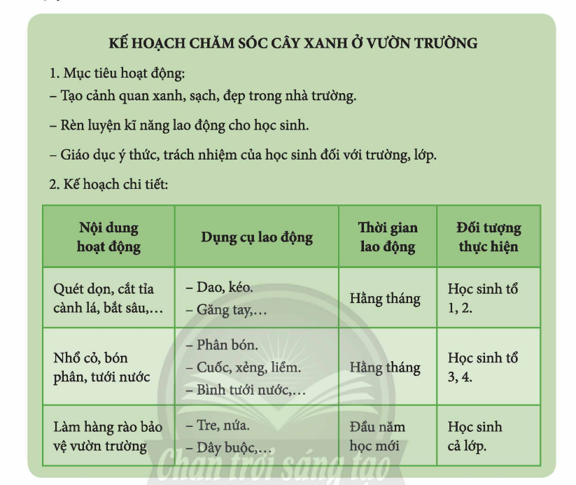
CHỦ ĐỀ 3: GÓP PHẦN XÂY DỰNG VĂN HÓA NHÀ TRƯỜNG
6. Xây dựng kế hoạch buổi lao động công ích ở trường
THẢO LUẬN NHÓM 4 HS
Lập kế hoạch buổi lao động công ích ở trường mà nhóm đã lựa chọn.

Slide 36
CHỦ ĐỀ 3: GÓP PHẦN XÂY DỰNG VĂN HÓA NHÀ TRƯỜNG
6. Xây dựng kế hoạch buổi lao động công ích ở trường
Thực hiện kế hoạch buổi lao động công ích ở trường.
HÀNH ĐỘNG

Slide 37
CHỦ ĐỀ 3: GÓP PHẦN XÂY DỰNG VĂN HÓA NHÀ TRƯỜNG
6. Xây dựng kế hoạch buổi lao động công ích ở trường
CHIA SẺ
Cảm xúc của bạn như thế nào khi thực hiện hoạt động lao động công ích ở trường.
Sau khi cùng cả nhóm thực hiện hoạt động lao động công ích ở nhà trường, bạn học được điều gì?

Slide 38
CHỦ ĐỀ 3: GÓP PHẦN XÂY DỰNG VĂN HÓA NHÀ TRƯỜNG
7. Làm sản phẩm góp phần xây dựng truyền thống nhà trường
THẢO LUẬN NHÓM 4 HS
Thiết kế sổ tay giới thiệu về truyền thống nhà trường.
Thiết kế standee, poster giới thiệu về nhà trường.
Làm đoạn video ngắn giới thiệu về truyền thống nhà trường….
Đề xuất ý tưởng làm sản phẩm xây dựng truyền thống nhà trường.

Slide 39
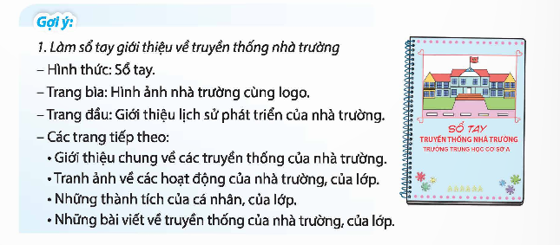
CHỦ ĐỀ 3: GÓP PHẦN XÂY DỰNG VĂN HÓA NHÀ TRƯỜNG
7. Làm sản phẩm góp phần xây dựng truyền thống nhà trường
THẢO LUẬN NHÓM 4 HS
Các nhóm làm sản phẩm của nhóm mình ở nhà và chuẩn bị trưng bày, báo cáo trước lớp.

Slide 40
CHỦ ĐỀ 3: GÓP PHẦN XÂY DỰNG VĂN HÓA NHÀ TRƯỜNG
8. Tham gia hoạt động góp phần xây dựng văn hóa nhà trường do Đoàn thanh niên Cộng Sản Hồ Chí Minh phát động
Lựa chọn các hoạt động góp phần xây dựng văn hóa nhà trường do Đoàn thanh niên Cộng Sản Hồ Chí Minh phát động mà em có thể tham gia?
THẢO LUẬN NHÓM 6 HS
Viết về xây dựng văn hóa nhà trường.
Hoạt động văn nghệ, thể thao.
Hoạt động tri ân thầy cô.
Xây dựng nhà trường hạnh phúc…

Slide 41
CHỦ ĐỀ 3: GÓP PHẦN XÂY DỰNG VĂN HÓA NHÀ TRƯỜNG
8. Tham gia hoạt động góp phần xây dựng văn hóa nhà trường do Đoàn thanh niên Cộng Sản Hồ Chí Minh phát động
THẢO LUẬN NHÓM 6 HS
Xây dựng mục tiêu và lập kế hoạch cụ thể cho hoạt động mà các em lựa chọn ra giấy A2.

Slide 42

CHỦ ĐỀ 3: GÓP PHẦN XÂY DỰNG VĂN HÓA NHÀ TRƯỜNG
8. Tham gia hoạt động góp phần xây dựng văn hóa nhà trường do Đoàn thanh niên Cộng Sản Hồ Chí Minh phát động
Các em hãy tích cực tham gia hoạt động góp phần xây dựng văn hóa nhà trường do Đoàn thanh niên Cộng sản Hồ Chí Minh phát động nhé!
Mức độ tham gia hoạt động
Khảo sát
Thỉnh thoảng
Thường xuyên
Chưa thực hiện

Slide 43
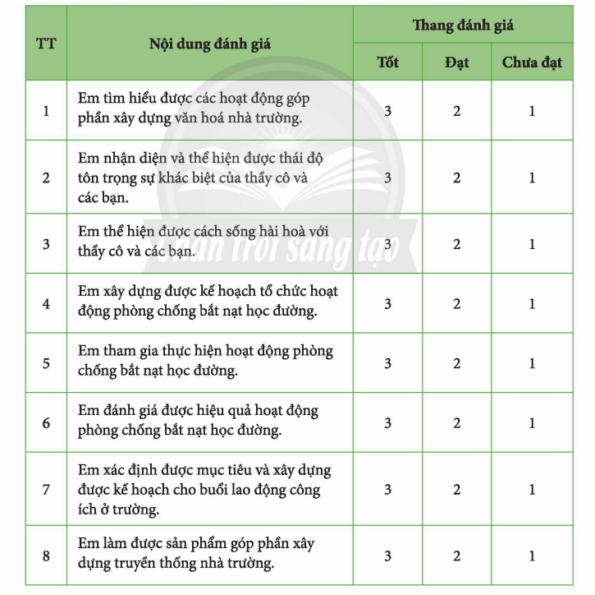
CHỦ ĐỀ 3: GÓP PHẦN XÂY DỰNG VĂN HÓA NHÀ TRƯỜNG
9. Tự đánh giá.
Chia sẻ thuận lợi và khó khăn của em khi học tập chủ đề 03.
Mức 1: Tốt
Mức 2: Đạt
Đề xuất những nội dung em cần tiếp tục rèn luyện.
Mức 3: CĐ

Slide 44


